Slide 1
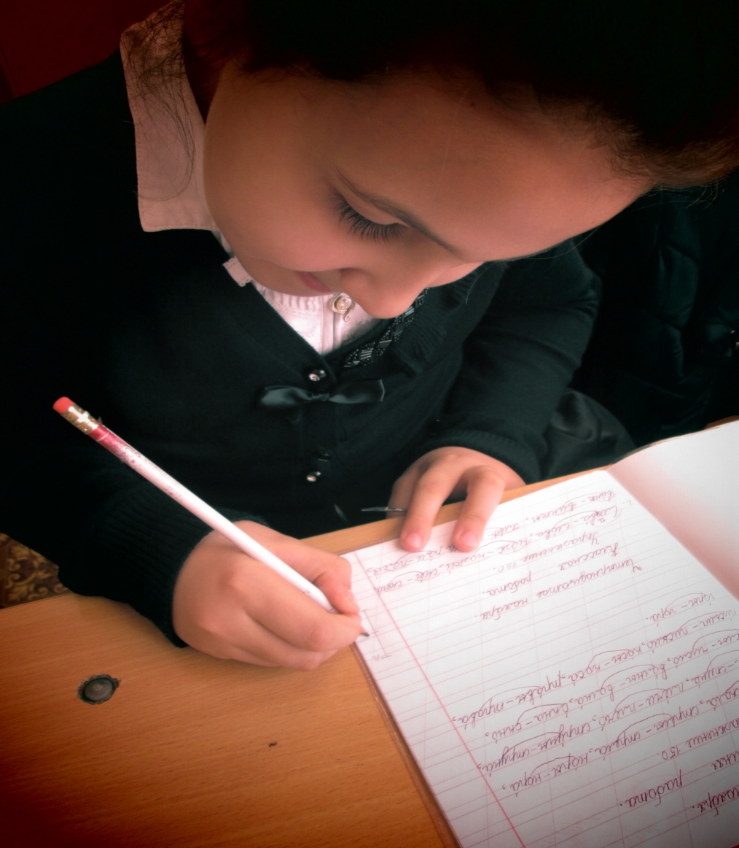
Критериальное оценивание как удобный инструмент дифференцированной оценки учащегося

Slide 2
Целиь:
- наблюдение индивидуального прогресса учащихся в улучшении и достижении планируемых результатов .

Slide 3
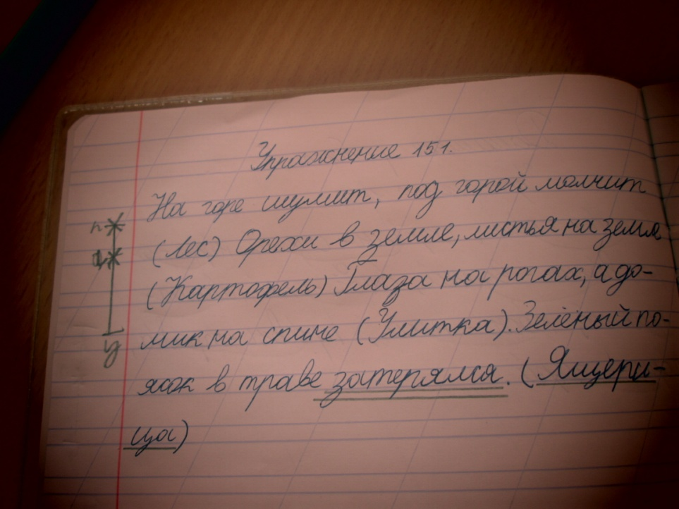
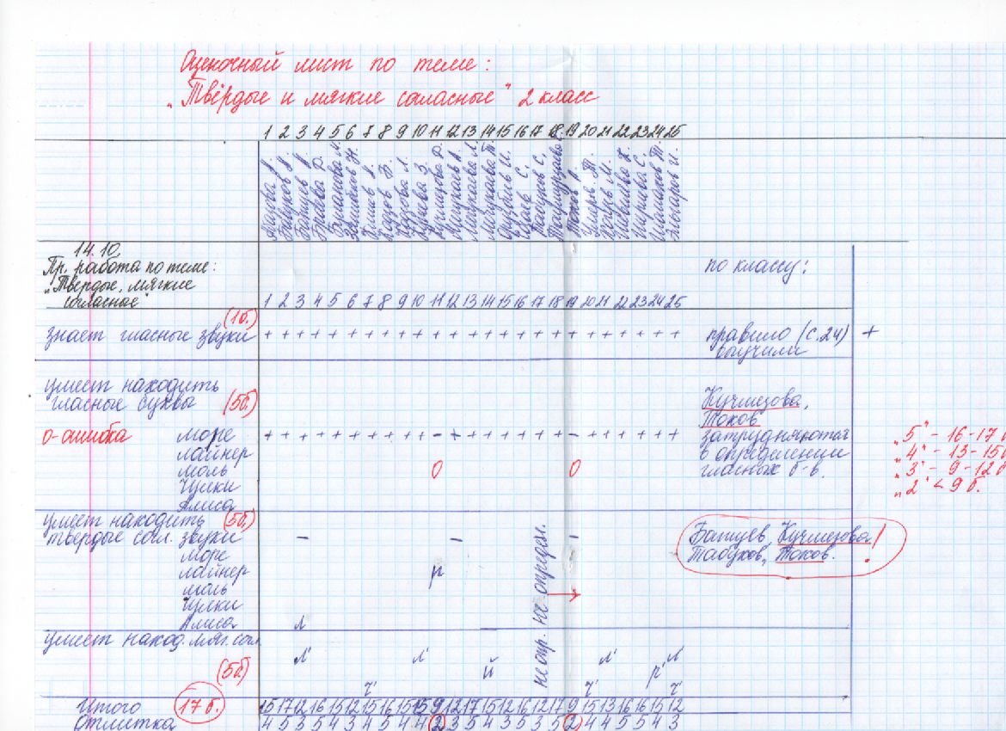
Стартовая
диагностика
Текущее
оценивание
Итоговое оценивание

Slide 4
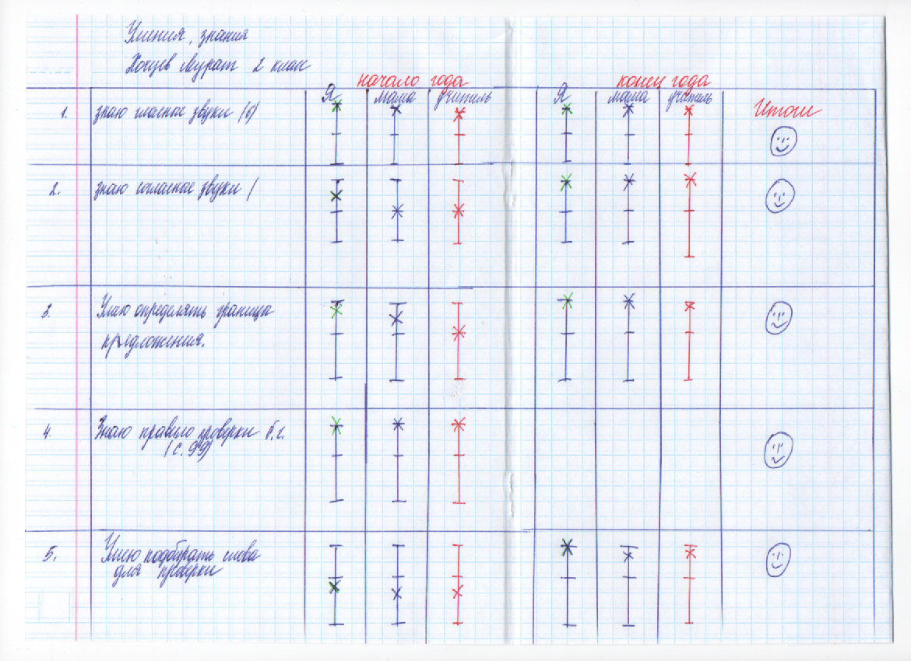
Волшебные линеечки Г.А.Цукерман:
оценивает ученик, учитель, родитель
(Хочуев Мурат 2 «А» класс)
П
А

Slide 5
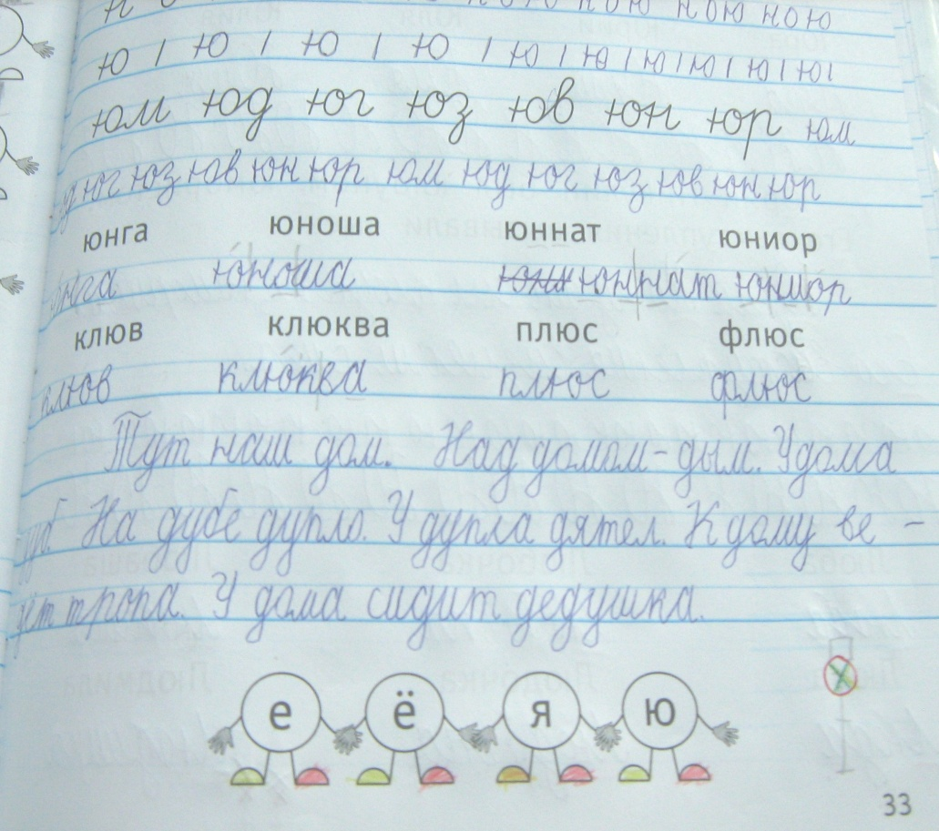
Я работал… 1 класс 2 класс ( Хочуев Мурат )
Увидеть свои успехи.
Соотносить свою оценку с оценкой учителя, родителя.
Удерживает учебную функцию оценки.
Помогает избежать сравнения детей между собой.
Такая оценка позволяет любому ребенку:

Slide 6
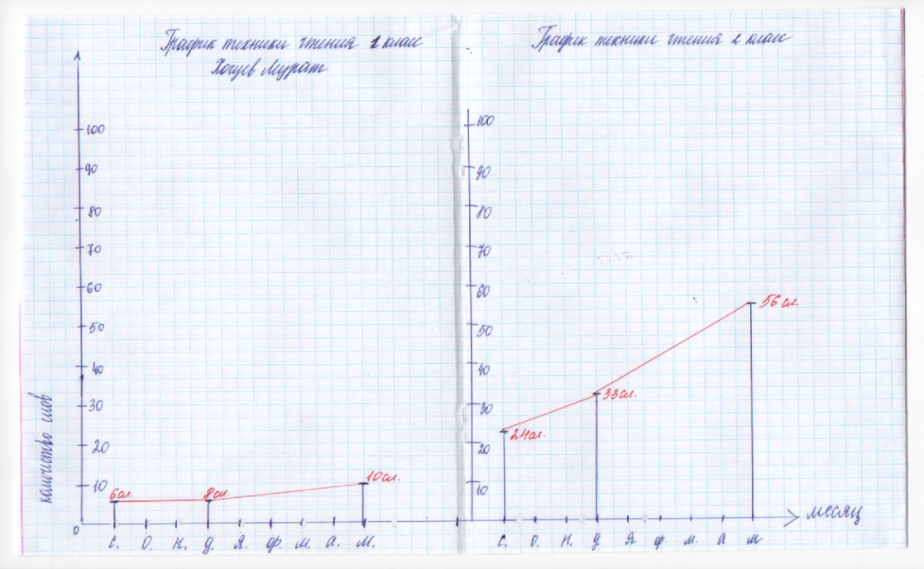
Динамика образовательных результатов учащегося на конец 2 класса
Хочуев Мурат

Slide 7
Динамика самооценки и взаимооценки учащихся 1 и 2 классов

Slide 8
Вывод:
Вывод:
система критериального оценивания направлена на получение информации, позволяющей:
-учащимся – обрести уверенность в возможности успешного включения в систему непрерывного образования,
-родителям – отслеживать процесс обучения и развития своего ребенка,
-учителям – выносить суждения об эффективности программы обучения, об индивидуальном прогрессе и достижениях учащихся начальной школы.

Slide 9
Спасибо за внимание!

